Slide 1
Исследование рынка заведений общественного питания Москвы

Slide 2
Оглавление
Информация об исследовании 3
Общие выводы по исследованию 4
Виды заведенийу 5
Сетевые объекты питания 6-7
Общее количество заведений каждой категории по районам 8
Картограмма со средним рейтингом заведений каждого района 9
Топ-15 улиц по количеству объектов 10-11
Медианы среднего чека для каждого района 12
Детализация: карта с количеством кафе 13
На какую стоимость чашки капучино стоит ориентироваться при открытии 14
Рекомендации 15

Slide 3
Информация об исследовании
Цели исследования :
подготовить исследование рынка Москвы;
найти интересные особенности для открытия кафе для заказчика;
Данные исследования:
открытые данные о заведениях составленный на основе данных сервисов Яндекс Карты и Яндекс Бизнес на лето 2022 года.
Автор исследования: Райц Мария Викторовна, maria.raits@yandex.ru

Slide 4

Общие выводы по исследованию
Кафе - самый популярный и конкурентный формат среди объектов общественного питания (28,1 %)
Средняя вместимость кафе - 40 мест
В Москве больше всего объектов питания на проспекте Мира, Профсоюзная улица, Ленинградский проспект
По количеству заведений доминирует округа: ЦОА и ЗАО.

Slide 5
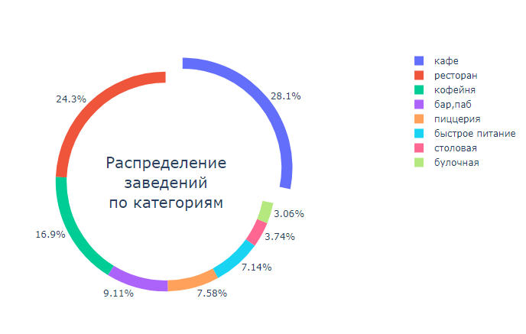
Виды заведений
Тип объекта | Кол-во
Кафе | 2346
Столовая | 312
Ресторан | 2030
Кофейня | 1409
Бар, паб | 760
Пиццерия | 632
Быстрое питание | 595
Булочная | 255
Больше всего кафе, разрыв от следующей категории составляет 3.8% -рестораны .
Меньше всего столовых -3.74% и булочных- 3.06%

Slide 6
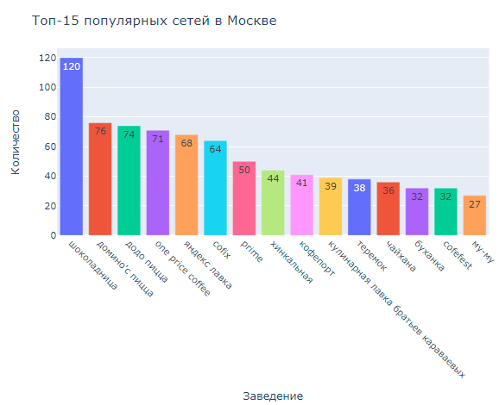
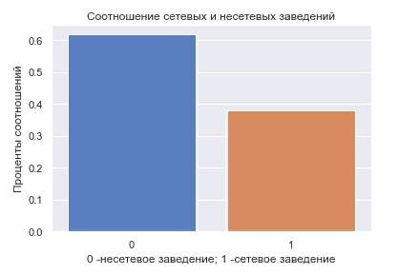
Сети общественного питания

Slide 7
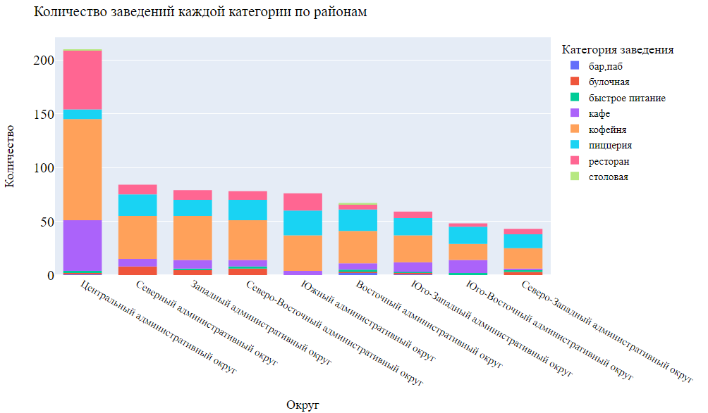
Сети общественного питания
Популярным округом является ЦАО.
Менее популярные -СЗАО и ЮВАО.
Из категорий выделяются кафе и кофейни.
В СЗАО не большое количество заведений, но пиццерия выглядит тут актуальнее.
В ЦАО видно рестораны имеют одну из главных позиций.

Slide 8
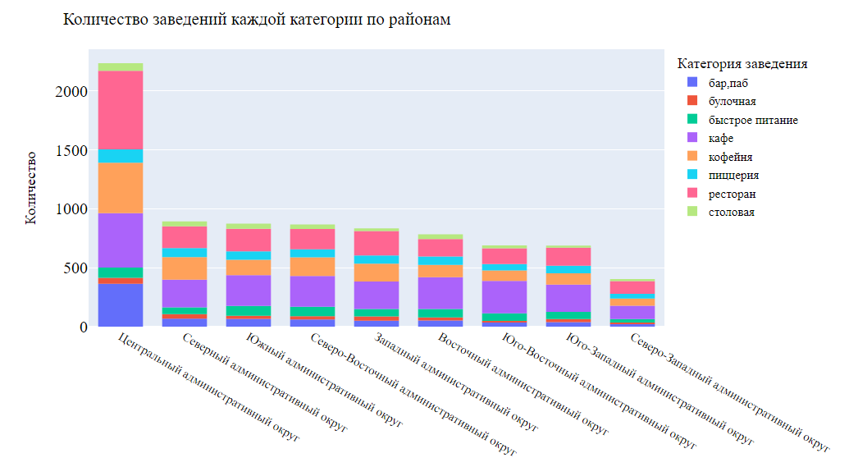
Общее количество заведений каждой категории по районам
Среди округов лидирует с большим отрывом ЦАО.
Рестораны лидируют после идут кофейни и кафе.
В СЗАО представлено самое малое количество заведений и тут кафе более актуальны.
Так же кафе лидируют и во всех других округах

Slide 9
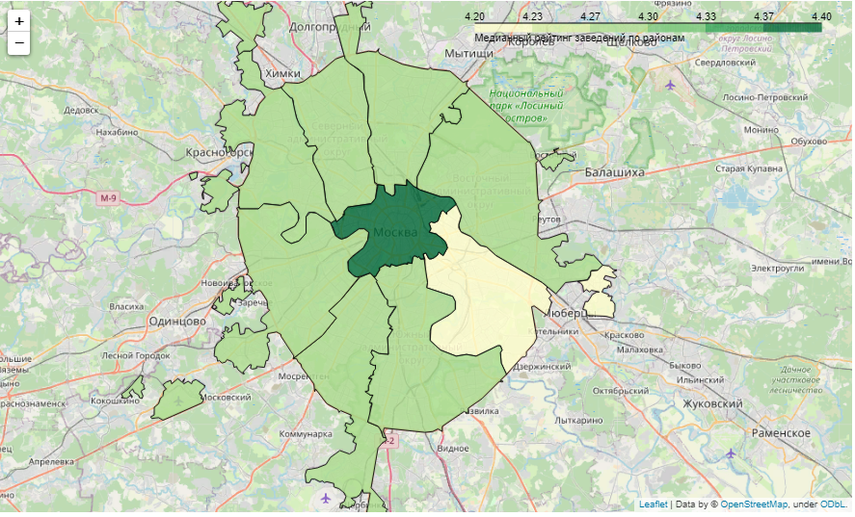
Картограмма со средним рейтингом заведений каждого района.
Центральный район выделяется из общего числа всего 0.1.
В данном округе большей популярностью пользуются рестораны, поэтому и рейтинг будет выше.

Slide 10
Топ-15 улиц по количеству объектов
На каждой из этих улиц располагается от 48 до 184 объектов. Сказывается их протяженность
проспект Мира
Профсоюзная улица
Ленинградский проспект
улица Миклухо-маклая
Варшавское шоссе
Ленинский проспект
проспект Вернадского
Кутузовский проспект
Каширское шоссе
Пятницкая улица
Дмитровское шоссе
Мкад
Ленинградское шоссе
Люблинская улица
улица Вавилова

Slide 11
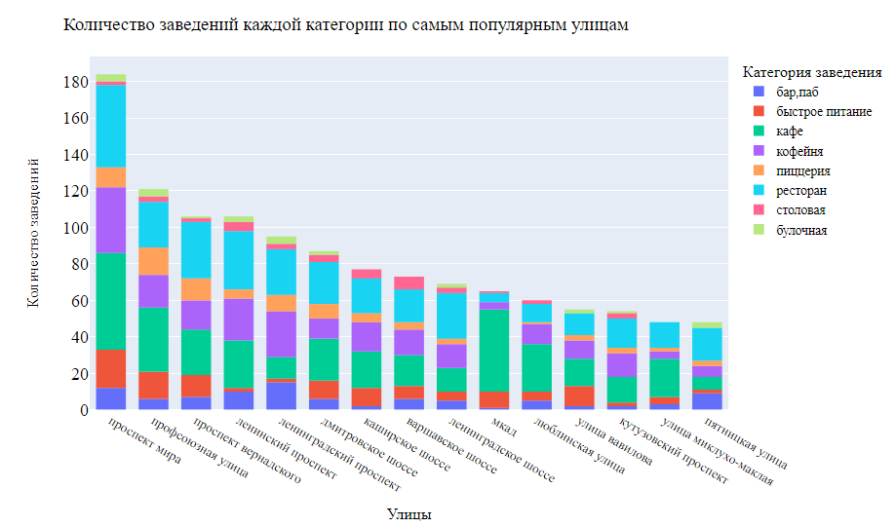
Топ-15 улиц по количеству объектов
Проспект мира является главной улицей общественного питания.
Можно заметить, что больше всего заведений на самых длинных улицах, огромных проспектах, шоссе, разбегающихся от Садового кольца к краям города и проходящих по нескольким районам.

Slide 12
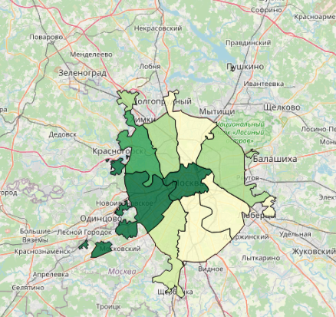
Медианы среднего чека для каждого района
На карте видно 2 доминирующих округа. Это ЦОА и ЗАО.
На западном административном округе находится элитная застройка. Поэтому и цены соответствуют.
В центре цены всегда высокие.На карте видно видно, что не удаленность от цетра важна , а престижность.

Slide 13
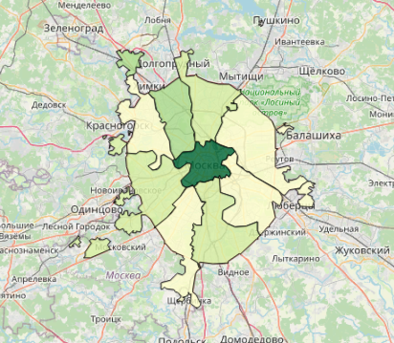
Детализируем исследование: открытие кофейни
В центральных районах кофеен больше всего

Slide 14
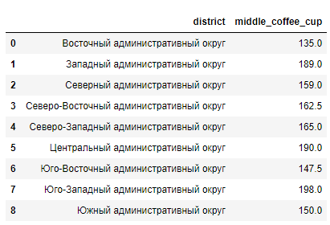
На какую стоимость чашки капучино стоит ориентироваться при открытии
При открытии заведения стоит ориентироваться на среднюю цену в зависимости от района. В данном случае мы видим, что цены везде разные

Slide 15
Рекомендации
- Большинство кофеин находятся в пределах 3 садового кольца. Поэтому стоит ориентироваться не только на округа Москвы;
- Есть популярные улицы среди кофеин: проспект Мира, Ленинградский проспект, Ленинский проспект, Профсоюзная улица, Каширское шоссе. Рядом с ними расположены достопримечательности города и парковые зоны. То есть люди целенаправленно едут туда, чтобы провести время;
- Среди популярных заведений по кофейням лидируют: 'one price coffee', 'cofix', 'кофепорт;
- У них есть общее и это можно взять за основу нового кафе. Почти отсутствуют столики для гостей. Обычно люди берут кофе с собой;
- Также они устанавливают одну цену на разные напитки. Притом, что у них есть свои оригинальные напитки, но уже с другой ценовой политикой. Можно использовать этот метод. Создать пару оригинальных напитков и десертов, которые будут завлекать клиента, но при этом на базовые напитки ставить одну цену;
- Цену на напитки рекомендуем ставить в зависимости от округа и популярности места;

